Slide 1
RAIKU -sovellus
Tuentasuoritteet 2022

Slide 2
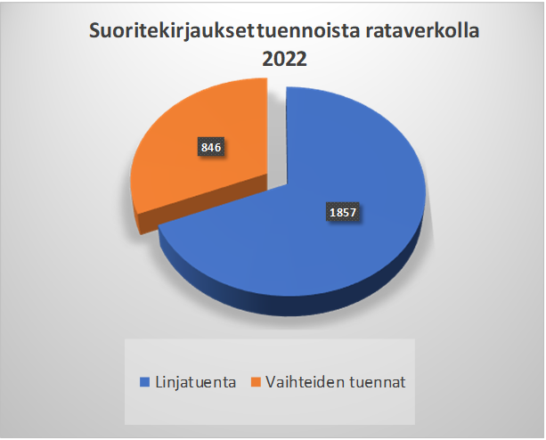
Tuentojen suoritekirjaukset vuonna 2022
Toimenpidekirjaukset tukikerrokselle ja vaihteelle:
- Kaikki tuennan tyyppivaihtoedot yhteensä

Slide 3
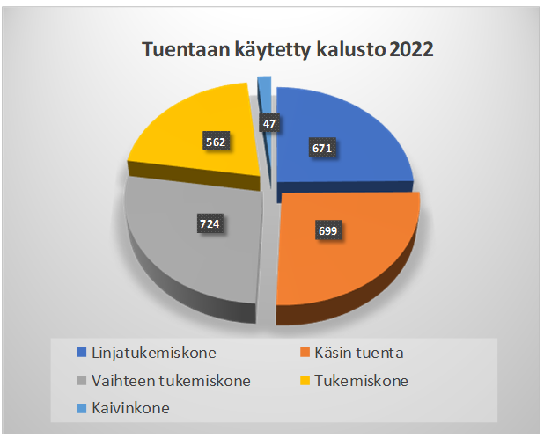
Tuentojen suoritekirjaukset vuonna 2022
Tuentaan käytetty kalusto

Slide 4
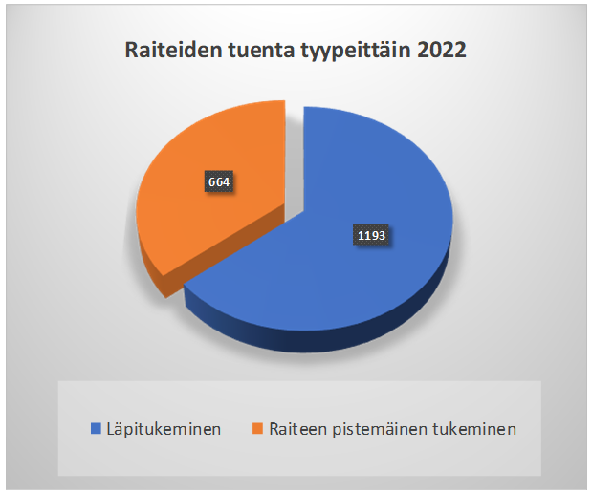
Tuentojen suoritekirjaukset vuonna 2022
Linjatuennat tyypeittäin

Slide 5
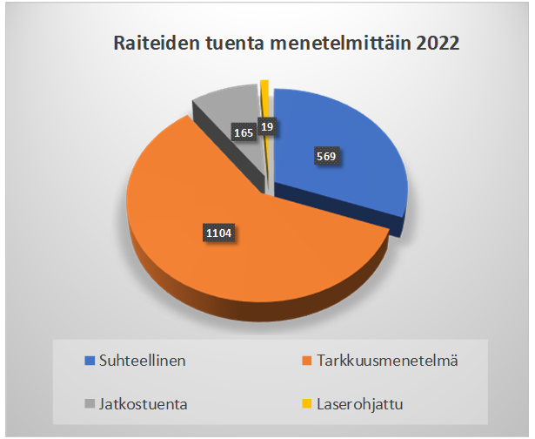
Tuentojen suoritekirjaukset vuonna 2022
Toimenpidekirjauksien jakautuminen tuentamenetelmien mukaisesti

Slide 6
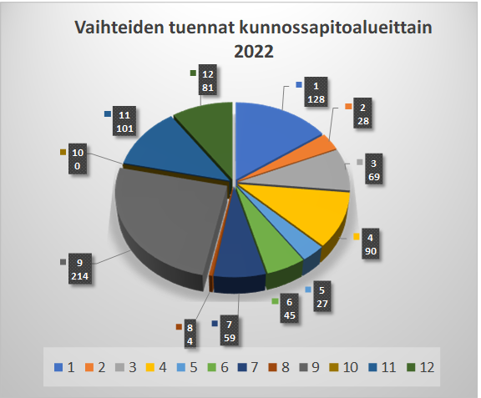
Tuentojen suoritekirjaukset vuonna 2022, vaihteiden tuennat kp alueittain
Vaihteiden tuennat
Toimenpidekirjauksien jakautuminen kunnossapitoalueittain

Slide 7
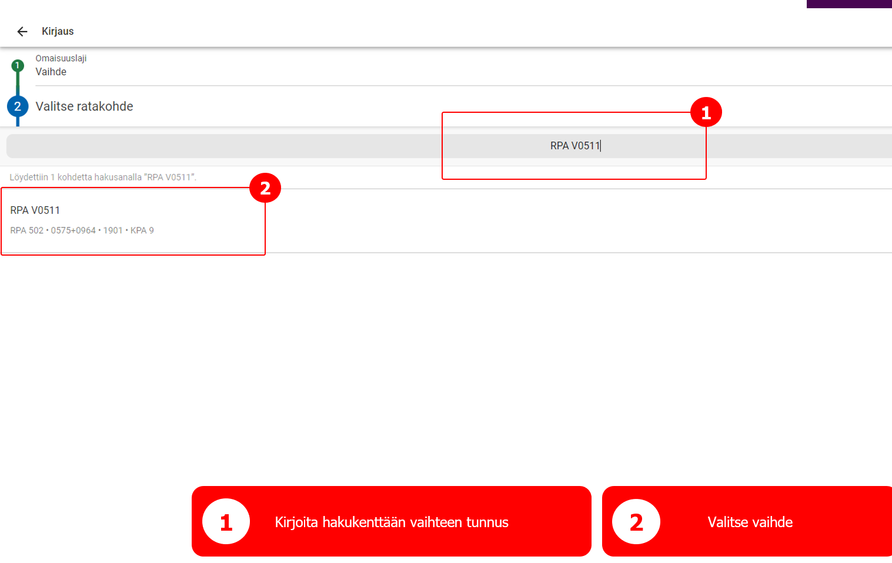
Vaihteelle suoritetun tukemistyön kirjaukselle oikea omaisuuslaji on Vaihde

Slide 8
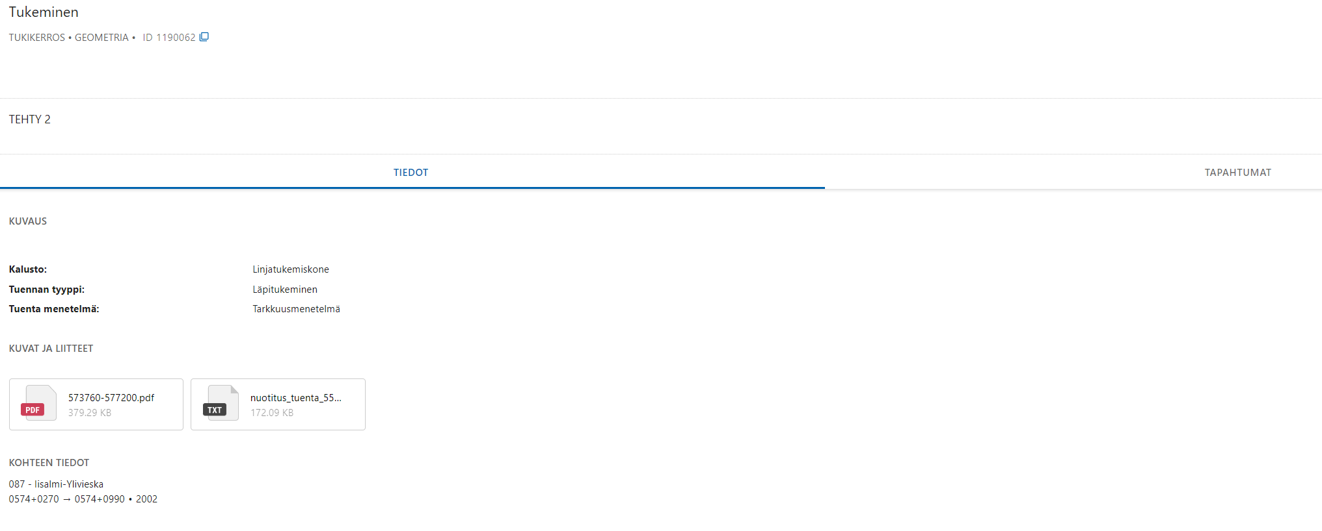
TUENTA SUORITTEEN KIRJAAMINEN RAIKUun tallennettavat laadunvarmistusdokumentit
Kuvat ja liitteet osiota muutetaan ohjaavammaksi, päivitys valmistuu lähiaikoina

